Slide 1
兽医药理学基础知识 兽药对动物疾病的“护驾”之旅
第十二章 第十一讲
主讲教师：翟新国

Slide 2
前言
大家好！前面我们学习了磺胺类药物。今天我们来学习与磺胺类关系十分密切的一类合成抗菌药------抗菌增效剂。这类药物能明显增强磺胺药和多种抗生素的疗效。
Notes:
2

Slide 3
第十二章第 十一讲：抗菌增效剂
一、概述
二、甲氧苄啶
三、二甲氧苄啶
Notes:
3

Slide 4
一、概述
抗菌增效剂——
是一类新型广谱抗菌药物，是人工合成的二氨基嘧啶类化合物。
目前国内常用：
甲氧苄啶 （可用于人类和动物）
二甲氧苄啶（为动物专用）
作用：能明显增强磺胺药和多种抗生素疗效。

Slide 5
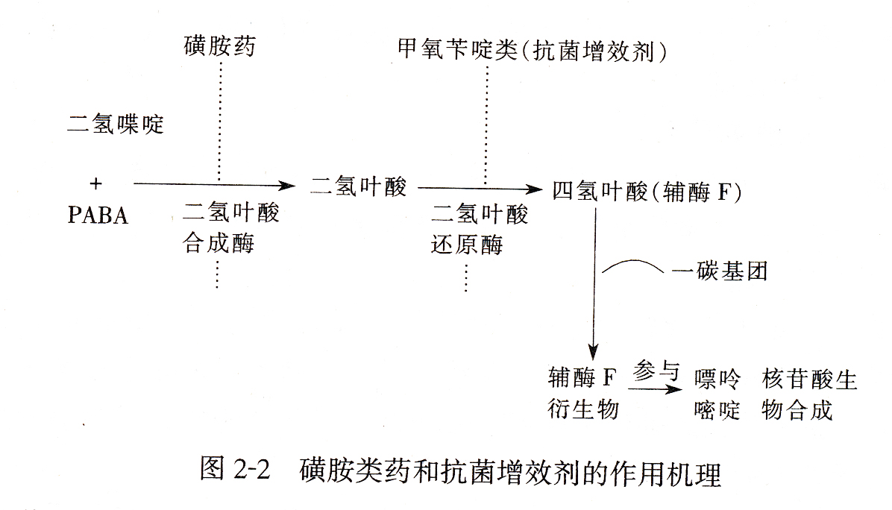
一、概述

Slide 6
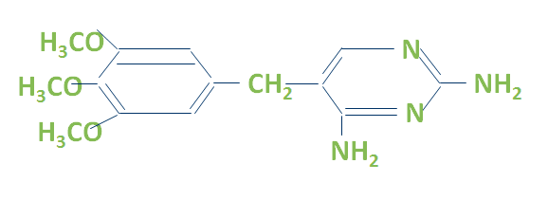
一、概述
又名甲氧苄氨嘧啶、三甲氧苄氨嘧啶
（磺胺增效剂, 抗菌增效剂 TMP）
分子式：C₁₄H₁₈N₄O₃

Slide 7
二、甲氧苄啶
1.理化性质
为白色或淡黄色结晶性粉末。
味微苦。
水中几乎不溶，在冰醋酸中易溶。
临床常用：碱性TMP（苯丙醇二磺酸钠TMP ）、 乳酸TMP 。

Slide 8
二、甲氧苄啶
2.药动学
①吸收——TMP内服吸收迅速而完全，1～4h血药
浓度达高峰。
②分布——由于脂溶性较高，广泛分布于各组织
和体液中，并超过血中浓度。
③排泄——主要从尿中排出，3d内约排出剂量的
80%，其中6～15%以原形排出。尚有
少量从胆汁、唾液和粪便中排出。

Slide 9
二、甲氧苄啶
3.药理作用
抗菌谱广，与磺胺类相似。
对多种革兰氏阳性菌及阴性菌均有抗菌作用。

Slide 10
二、甲氧苄啶
4.耐药性
——单用时易产生耐药性。
临床上多与磺胺类或其他抗菌药物配合使用。

Slide 11
二、甲氧苄啶
5.临床应用
常以1:5比例与SMD、SMM、SMZ、SD、SM₂、SQ等
磺胺药合用。
与其它抗菌药合用则多以1:4比例使用。

Slide 12
二、甲氧苄啶
6.不良反应
毒性低，副作用小，偶尔引起白细胞、血小板减少等。
但孕畜和初生仔畜应用易引起叶酸摄取障碍，宜慎用。

Slide 13
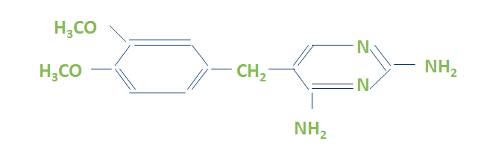
三、二甲氧苄啶
又名二甲氧苄氨嘧啶 ( DVD）
分子式：C₁₃H₁₆O₂N₄

Slide 14
三、二甲氧苄啶
1.理化性质
白色或微黄色结晶性粉末。
味微苦。
在水、乙醇中不溶，在盐酸中溶解，在稀盐酸中微溶。

Slide 15
三、二甲氧苄啶
2.药动学
DVD内服吸收很少，其最高血药浓度约为TMP的l/5。
在胃肠道内的浓度较高，主要从粪便中排出，用作肠道抗菌增效剂比TMP优越。

Slide 16
三、二甲氧苄啶
3.作用与应用
①比TMP弱，但作用机理相同。
常以1:5比例与SQ等合用。
②含DVD的复方制剂主要用于防治禽、兔球虫病及畜禽肠道感染等。

Slide 17
小结
TMP和DVD能明显增强磺胺药和多种抗生素疗效。
TMP常以1:5比例与SMD、SMM、SMZ、SD、SM2、SQ等磺胺药合用。
DVD则常以1:5比例与SQ合用，主要用于防治禽、兔球虫病及畜禽肠道感染等。
TMP或DVD与其它抗菌药合用则多以1:4比例使用。
下一节我们介绍另一大类人工合成的抗菌药——喹诺酮类药。
感谢大家的聆听！

